Slide 1

Mater y Mis – Mai 2025

Slide 2

Mis diwethaf fe wnaethom ni ofyn sut oeddech chi’n gofalu am eich dannedd.
Dyma beth ddywedoch chi wrthym ni:

Slide 3




Dros 700 ohonoch chi wedi cymryd rhan
66% ohonoch chi wedi bod i'r deintydd ers dechrau'r flwyddyn ysgol
83% ohonoch chi'n brwsio eich dannedd o leiaf dwywaith yr wythnos
49% ohonoch chi'n golchi eich past dannedd allan ar ôl brwsio

Slide 4

Mae Mater Mis Mai yn ymwneud â etholiad fydd yn cael ei redeg yma yn Nghymru, mis Mai flwyddyn nesaf.
Cofiwch: Erthygl 13 – yr hawl i gael gwybodaeth a rhannu fy marn

Slide 5
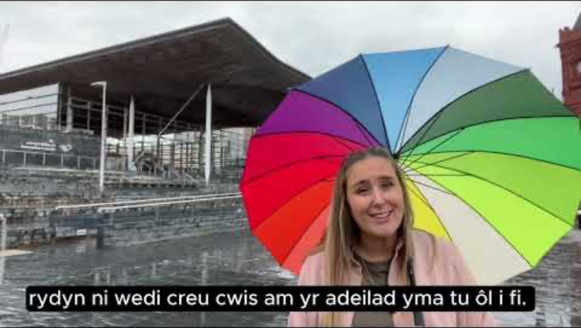
Notes:
Linc i'r fideo:https://youtu.be/oTMAXd4kNnk

Slide 6
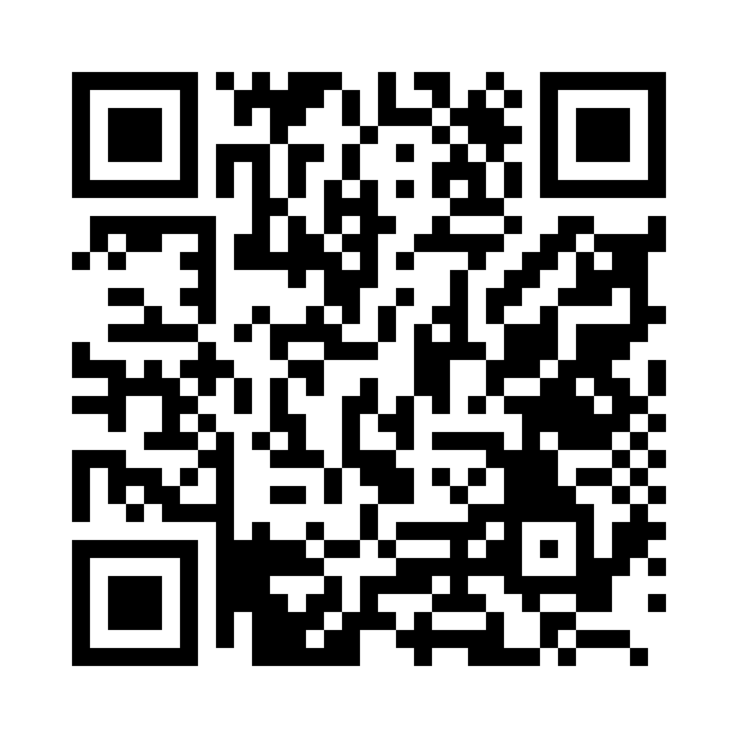
Byddai'n well gennym i'r plant i gymryd rhan yn y cwis yn unigol drwy ddilyn y cod QR neu'r linc isod:
https://online1.snapsurveys.com/yx8fof
Notes:
Linc i'r cwis: https://online1.snapsurveys.com/yx8fof
Mae deunyddiau ategol ar ein tudalen gwe i blant ag anghenion dysgu ychwanegol

Slide 7

Ond os byddai'n well gennych i'w wneud fel grŵp, dyma'r cwestiynau:
Ydych chi'n gallu enwi'r adeilad hwn? A ble mae e yng Nghymru?

Slide 8
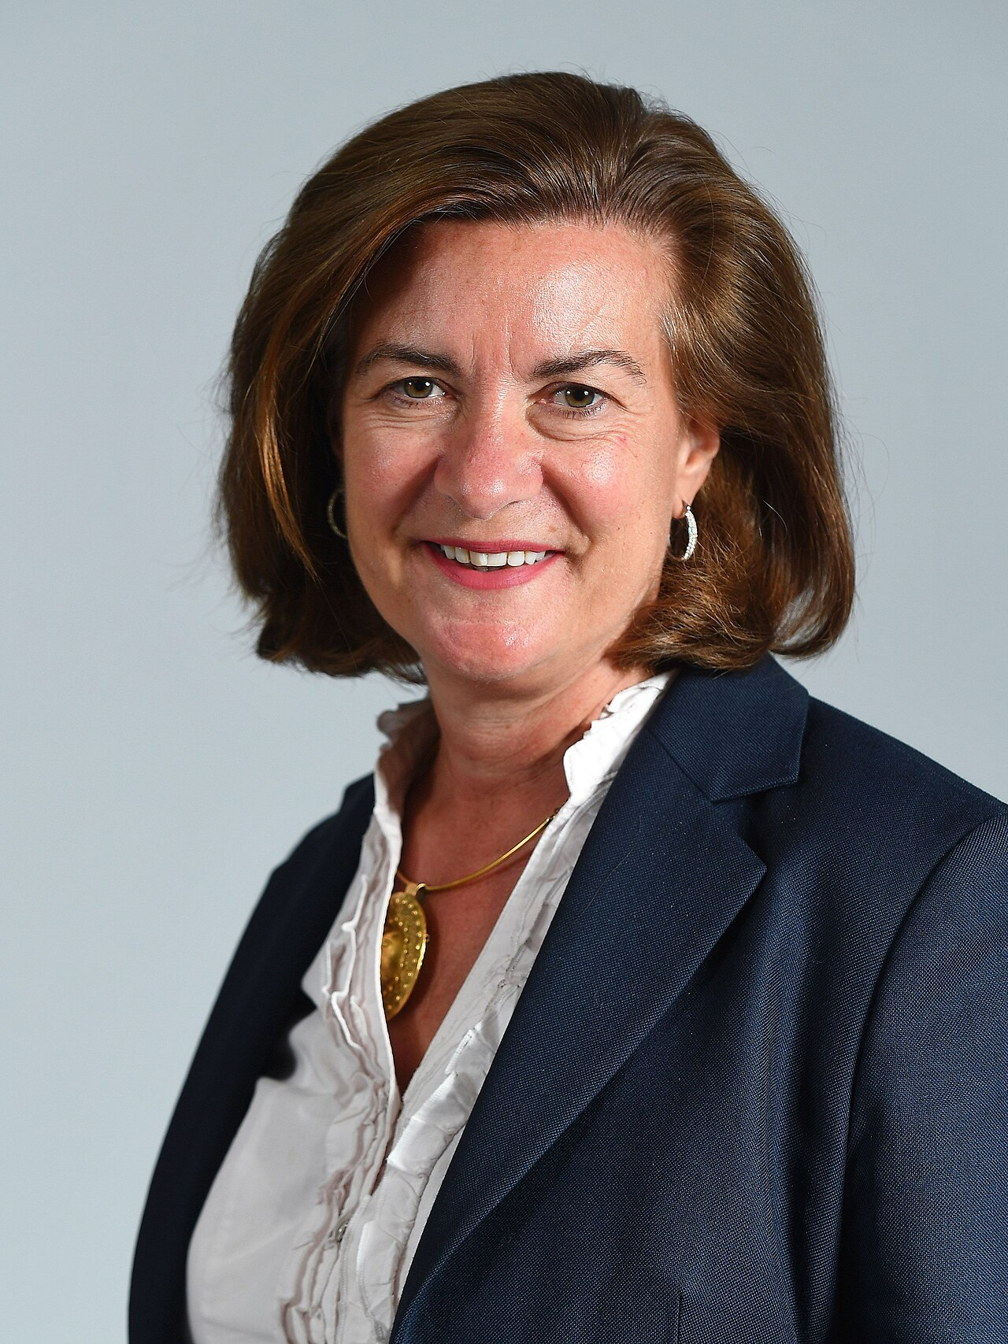
2. Pwy yw'r person yma?
Ydych chi'n gwybod beth yw ei henw hi?
Beth mae hi'n gwneud?

Slide 9

3. Pwy yw'r person yma?
Ydych chi'n gwybod ei enw ef?
Beth mae e'n gwneud?

Slide 10
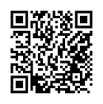
Athrawon/arweinwyr, os gwnaethoch chi'r cwis/holiadur fel grŵp, gadewch i ni wybod sut hwyl cafodd eich grŵp gan glicio ar y linc holiadur yma neu'r côd QR
Notes:
Linc i'r holiadur: https://online1.snapsurveys.com/yx8fof

Slide 11
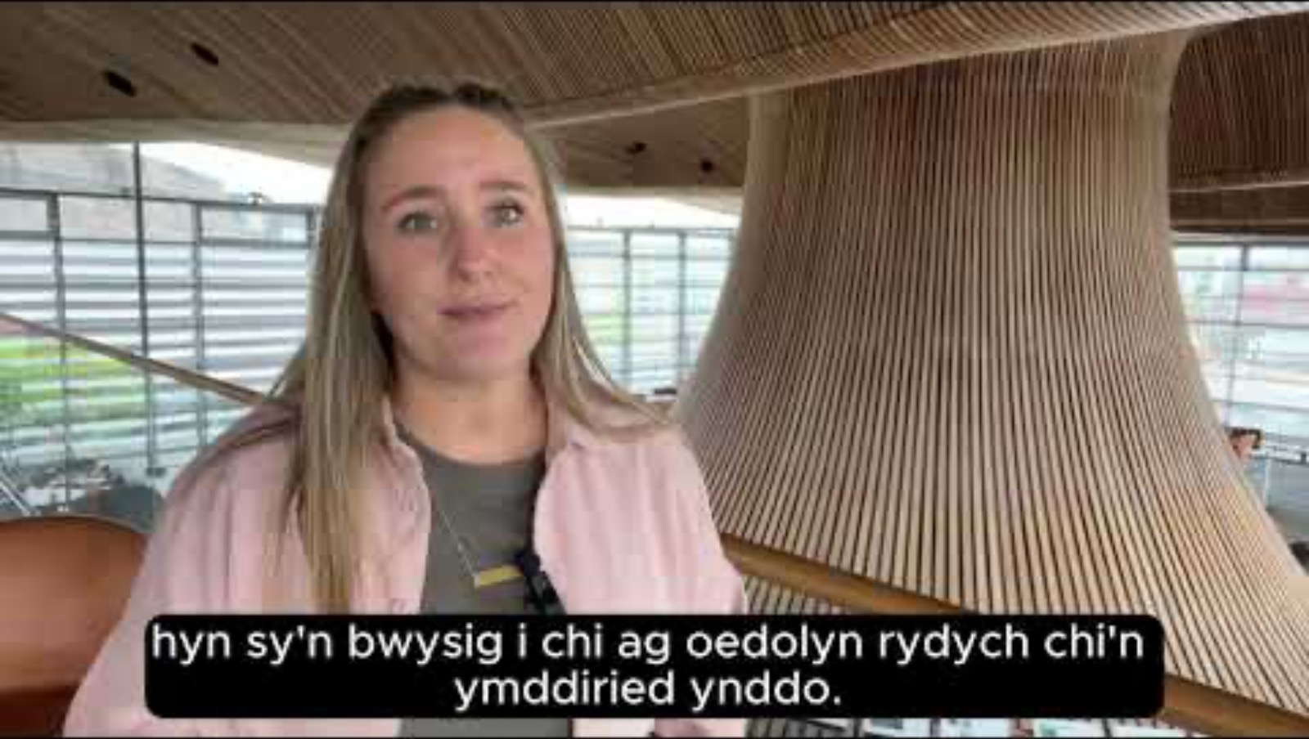
Dyma atebion y cwis/holiadur:
Notes:
Linc i’r fideo: https://youtu.be/1T8F3SfHzMo

Slide 12
Yn ystod y cyfnod i'r etholiad y flwyddyn nesaf, cysylltwch â ni os hoffech gael adnoddau i helpu eich grŵp i ddysgu mwy am y Senedd ac etholiadau yng Nghymru.
Ebost post@complantcymru.org.uk
Notes:
Cyfeiriad ebost: post@complantcymru.org.uk

Slide 13

Os ydych chi'n poeni am unrhyw beth ar ôl sesiwn heddi, dylech siarad ag oedolyn rydych chi’n ymddiried ynddo
Gallech hefyd gysylltu â’n tîm Cyngor a chymorth:
0808 801 1000
cyngor@complantcymru.org.uk
www.complantcymru.org.uk
Notes:
Gallech hefyd gysylltu a siarad â:
Childline – 0800 1111
Meic – 080880 23456

Slide 14

Diolch!
Bydd mater mis nesaf ar gael ar ein gwefan
Dydd Llun, 2il Mehefin

